Slide 1
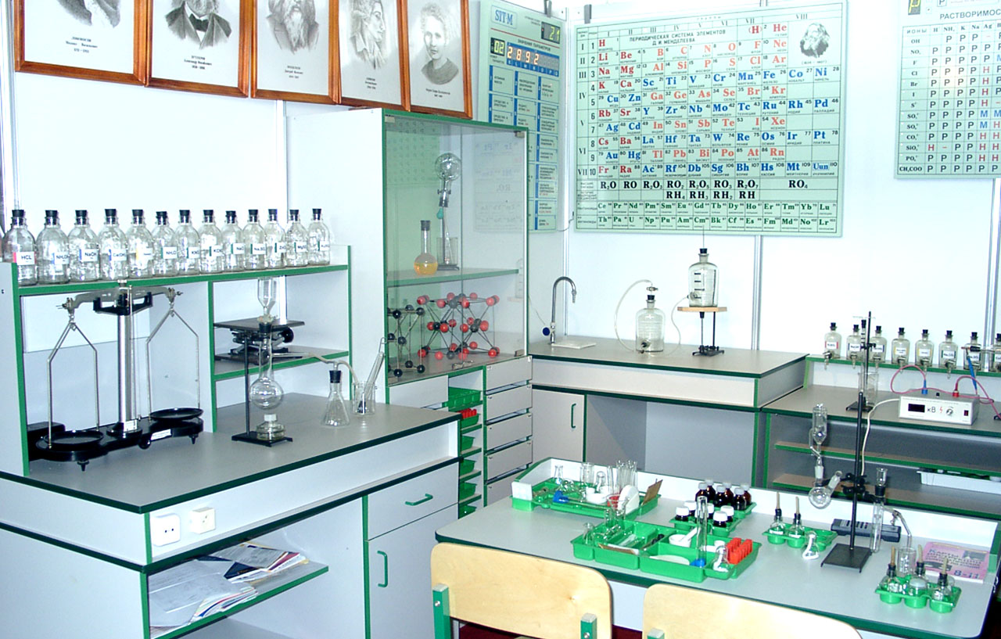

«Новороссийский колледж строительства и экономики» (ГАПОУ КК «НКСЭ»)
Дисциплина «Химия»
(Органическая химия)
Тема «Алкины»
2021 г.
Материал подготовлен кандидатом технических наук Кузьминой Ириной Викторовной

Slide 2
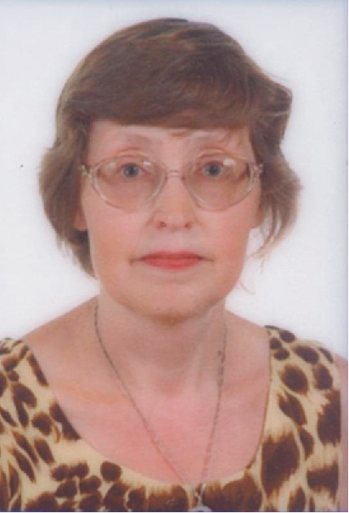
Я, Кузьмина Ирина Викторовна, кандидат технических наук с большим опытом преподавания в высшей школе, НКСЭ и на подготовительных курсах. Много знаю, люблю свой предмет, обобщила полезную для Вас информацию по дисциплине «Органическая химия».

Slide 3
Инструкция по использованию
интерфейса
Вернуться к содержанию
Справочная таблица
Вернемся к …
Переход к тому действию, о котором гласит надпись, выделенная вишневым или желтым цветом
Esc
Для выхода из программы нажмите «Esc» на клавиатуре
Кнопки для перемещения вперед и назад по материалу занятий

Slide 4

Содержание
Инструкция по использованию интерфейса
Алкины. Номенклатура. Изомерия алкинов. Химические связи в молекулах алкинов. Источники и способы получения. Физические свойства. Химические свойства. Применение этина (ацетилена).
Проверим, как Вы поняли и запомнили пройденный материал.
Использованные источники.
Notes:
4

Slide 5
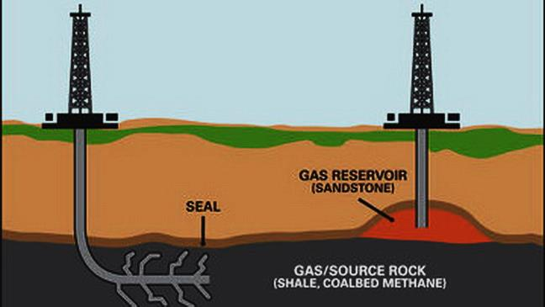
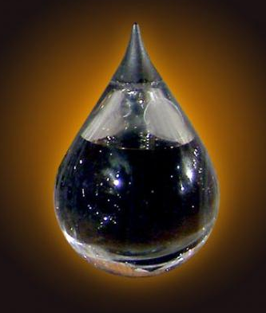


Алкины
(ацетиленовые углеводороды)
Общая формула C_{n}H_{2n–2}
У углерода sp-гибридные орбитали

Slide 6
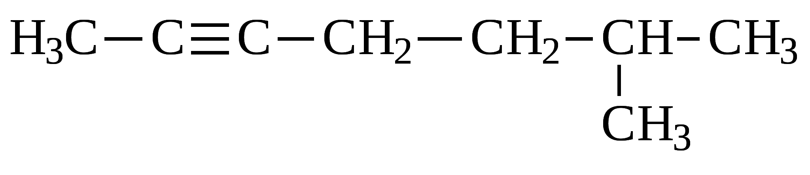
Номенклатура
Углеродные атомы алкинов главной цепи нумеруют так, чтобы наименьшую цифру получил крайний углерод при тройной связи. В названии алкана, соответствующего этой родоначальной структуре, суффикс –ан заменяется на –ин
СН≡СН СН≡С–СН₃
этин пропин
1 2 3 4 5 6 7 1 2 3 4 5 6
СН₃–С≡С–СН₂–СН₂–СН₃
6-метилгептин-2 гексин-2

Slide 7

Гомологический ряд алкинов (C_{n}H_{2n – 2})
Формула алкина | Название | Формула алкана | Название
– | – | CH₄ | метан
C₂H₂ | этин | C₂H₆ | этан
C₃H₄ | пропин | C₃H₈ | пропан
C₄H₆ | бутин | C₄H₁₀ | бутан
C₅H₈ | пентин | C₅H₁₂ | пентан
C₆H₁₀ | гексин | C₆H₁₄ | гексан
C₇H₁₂ | гептин | C₇H₁₆ | гептан
C₈H₁₄ | октин | C₈H₁₈ | октан
C₉H₁₆ | нонин | C₉H₂₀ | нонан
C₁₀H₁₉ | декин | C₁₀H₂₂ | декан

Slide 8
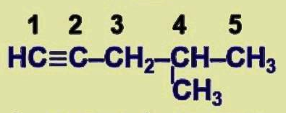
Изомерия алкинов
Структурная изомерия алкинов
1. Изомерия углеродного скелета (начиная с C₄H₆):
1 2 3 4 5 6
СН≡С–СН₂–СН₂–СН₂–СН₃
гексинин-1 4-метилпентин-1
2. Изомерия положения тройной связи (начиная с C₄H₆):
СН≡С–СН₂–СН₃ СН₃–С≡С–СН₃
бутин-1 бутин-2

Slide 9

3. Межклассовая изомерия углеродного скелета алкинов с соединениями, имеющими общую формулу C_{n}H_{2n–2} (например, с алкадиенами и циклоалкенами):
СН≡С–СН₂–СН₃ ← C₄H₆ → СН₂=СН–СН=СН₂
бутин-1 ↓ бутадиен-1,3
циклобутен

Slide 10
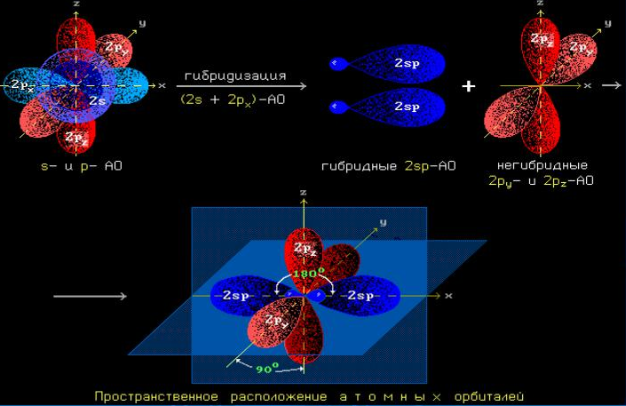
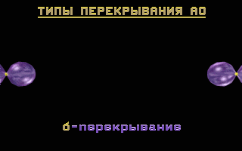
Химические связи в молекулах алкинов
Все связи в молекулах алкинов относятся к типу ковалентной связи (С–Н –полярной и С–С – не полярной). По направленности все связи относят к σ-связям, кроме двух π-связей, которые находятся между двумя атомами углерода.
С₂Н₂

Slide 11
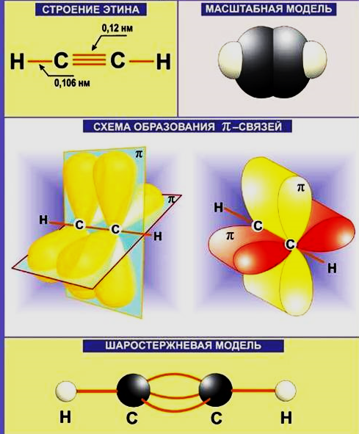

Этин С₂Н₂ или Н–С≡С–Н

Slide 12
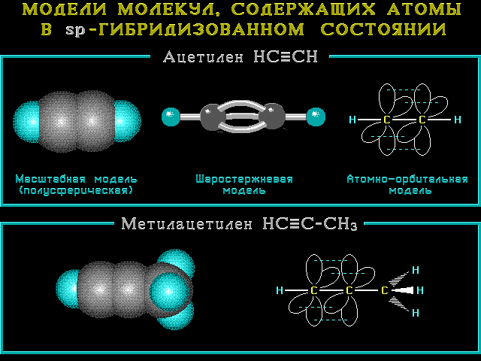

Slide 13
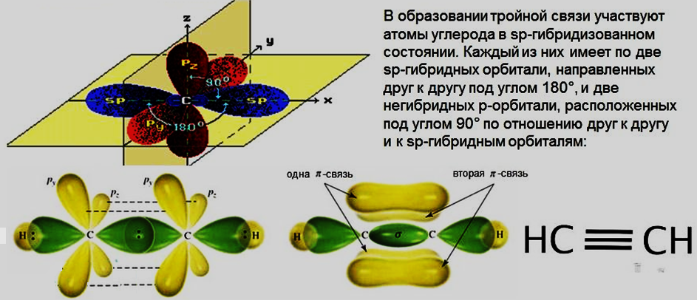

Slide 14
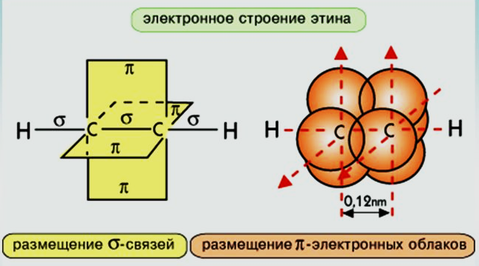
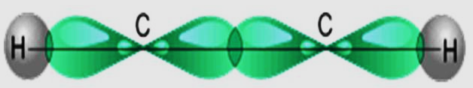

Slide 15
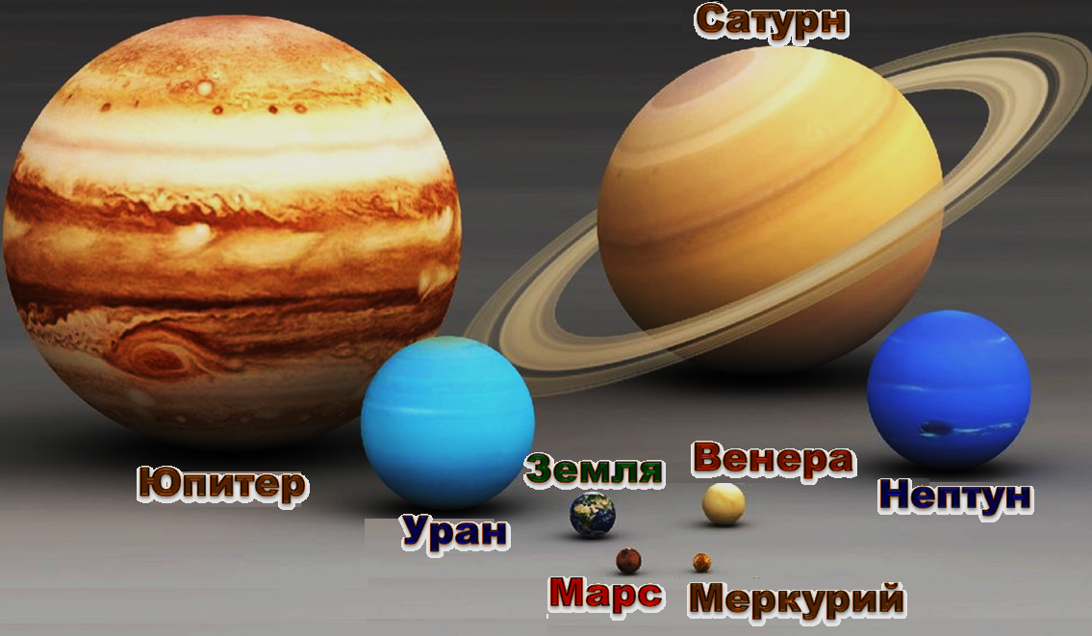
Источники и способы получения
В природе алкины практически не встречаются. В некоторых видах грибов Basidiomycetes были обнаружены в крайне малом количестве соединения, содержащие полиацетиленовые структуры.
Ацетилен обнаружен в атмосфере Урана, Юпитера и Сатурна.
Алкины обладают слабым наркозным действием. Жидкие алкины вызывают судороги.

Slide 16
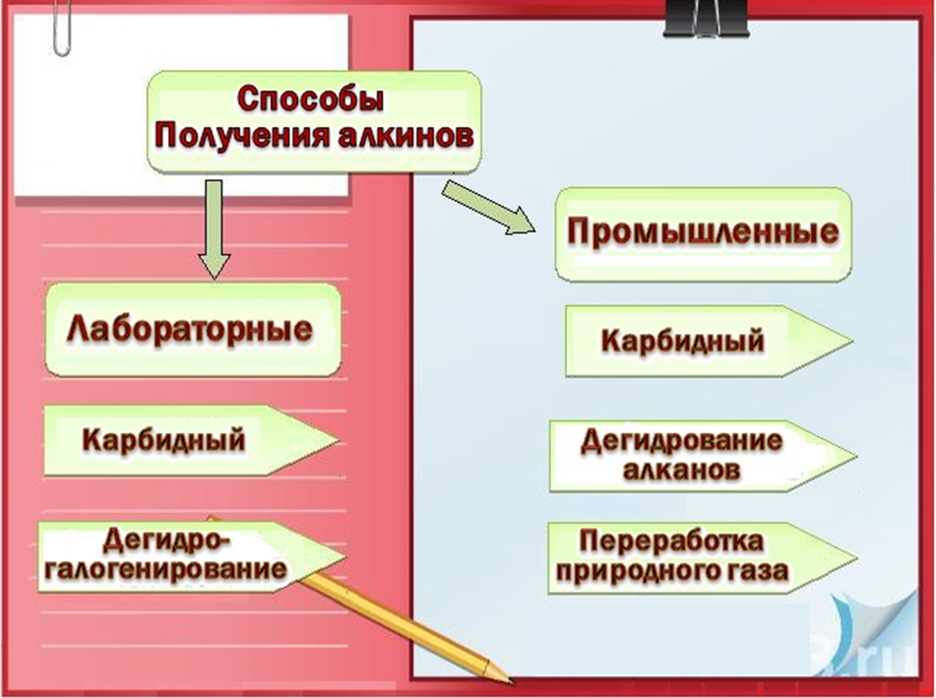


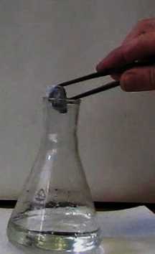

Slide 17
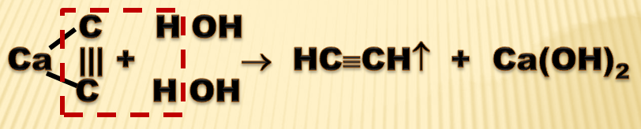
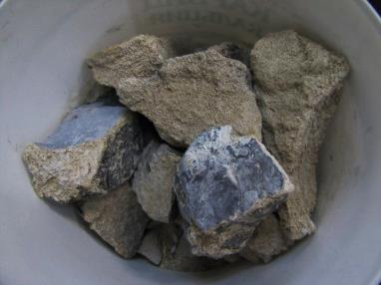
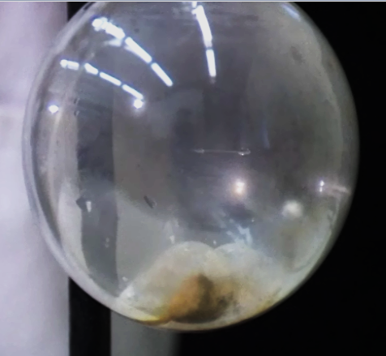
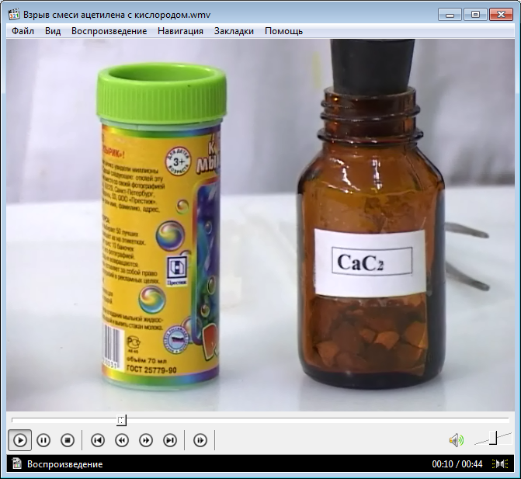
Наибольшее промышленное значение из алкинов имеет ацетилен. В промышленности и лаборатории его получают карбидным способом (Вёлер, 1862). Если кусочки карбида кальция поместить в сосуд с водой, начинается бурное выделение ацетилена:
карбид ацетилен
кальция этин
СаС₂ + 2Н₂О
СаС₂

Slide 18
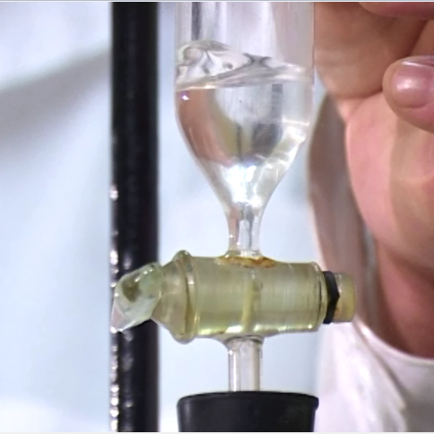
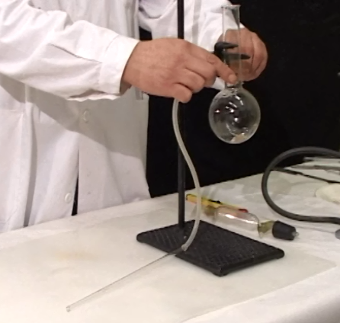
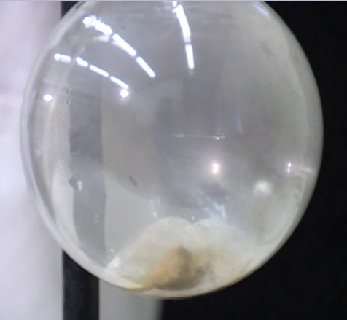
Н₂О
Н₂О + СаС₂

Slide 19
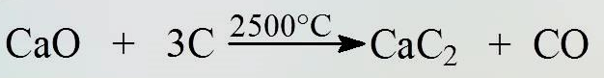
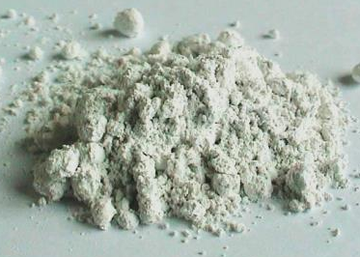
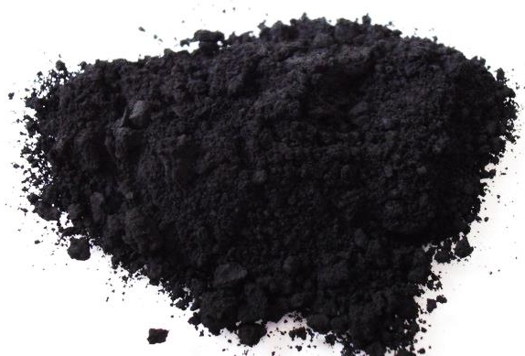
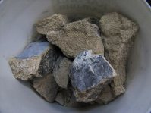
Этот способ не может удовлетворять все возрастающую потребность в ацетилене, т.к. производство карбида кальция связано с большими затратами электроэнергии.
карбид
кальция
Из карбидов других металлов можно получить различные алкины, например:
Mg₂С₃ + 4Н₂О → СН≡С–СН₃ + 2Mg(OH)₂
карбид пропин
магния

Slide 20

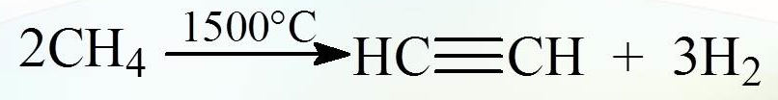
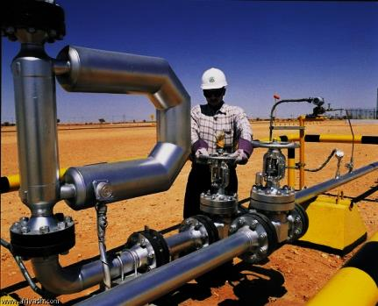
В настоящее время ацетилен получают переработкой природного газа, который одновременно является источником энергии для проведения реакции. Метан, составляющий основную часть природного газа, при высокой температуре разлагается:
метан
Если метан пропустить через нагретую зону очень быстро, а затем сразу охладить водой- образуется ацетилен:
метан этин

Slide 21
Крекинг природного газа (промышлен-ный способ). Электрокрекинг – метод, заключающийся в пропускании метана между двумя металлическими электродами с огромной скоростью. Температура 1500–1600°С. С химической точки зрения метод аналогичен методу пиролиза, отличаясь лишь технологи-ческим и аппаратным исполнением.

Slide 22
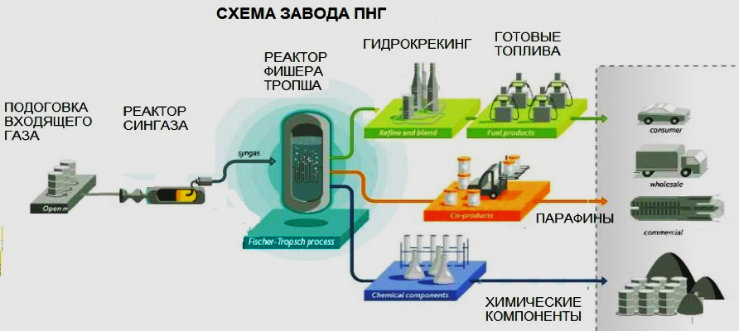
Завод по переработке Природного и Попутного Газа

Slide 23
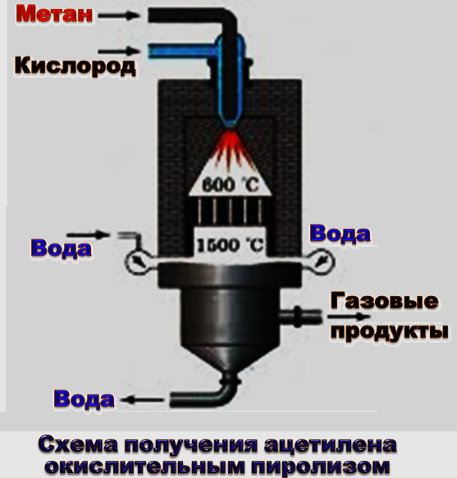
Термоокислительный крекинг – метод, в котором используется частичное окисление метана благодаря использованию теплоты, образующейся при его сгорании:
6СН₄ + 4О₂→ СН≡СН + 8Н₂ + 3СО + СО₂ + 3Н₂О

Slide 24

Дегидрирование алканов, например этана:
этан этин

Slide 25
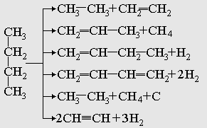
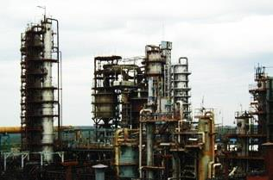
Крекинг нефтепродуктов – разрыв связи С–С. Например, при крекинге н-бутана могут образовываться:
н-бутан
Установка каталитического крекинга

Slide 26
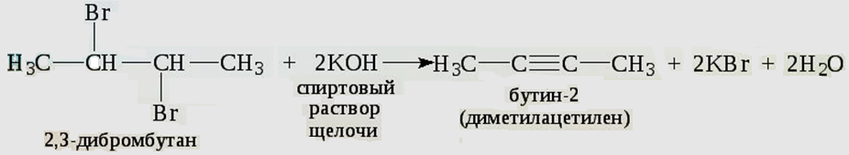
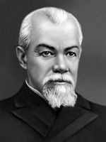
Дегидрогалогенирование дигалоген-алканов. Отщепление двух молекул галогеноводорода происходит при нагревании дигалогеналкана со спиртовым раствором щелочи:
Правило Зайцева: при дегидратации вторичных и третичных спиртов и при дегидрогалогенировании вторич-ных и третичных галогенидов водород отщепляется преимущест-венно от наименее гидрогенизирован-ного атома углерода.
Александр Михайлович Зайцев

Slide 27
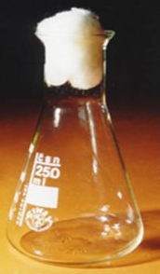
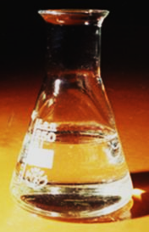
Физические свойства
По физическим свойствам алкины напоминают алкены и алканы. Их температуры кипения и плавления увеличиваются с ростом молекулярной массы.
Гомологи С₂–С₄ (за исключением СН₃–СН₂С≡СН) – газы без цвета и запаха, С₅–С₁₅ – жидкости; С₁₆ и выше – твердые вещества. Наличие тройной связи в цепи приводит к повышению температуры кипения, плотности и растворимости их в воде по сравнению с алканами и алкенами.
Алкины плохо растворимы в воде, лучше – в органических растворителях.
С₂–С₄
С₅–С₁₅

Slide 28
Физические свойства некоторых алкинов
Название | Формула | Т_{пл.},°С | Т_{кип.},°С | Плот-ность
Этин | HC≡CH | −81,8 | −75 | 0,565*
Пропин | HC≡C−CH₃ | −101,5 | −23 | 0,670*
Бут-1-ин | HC≡C−CH₂CH₃ | −125,9 | 8,1 | 0,678*
Бут-2-ин | CH₃−C≡C−CH₃ | −32,3 | 27,0 | 0,694
Пент-1-ин | HC≡C−C₃H₇ | −90,0 | 39,3 | 0,695
Пент-2-ин | CH₃−C≡C−C₂H₅ | −101,0 | 55,0 | 0,714
3-Метилбут-1-ин | HC≡C−CH(CH₃)CH₃ | н/д | 28,0 | 0,665
Гекс-1-ин | HC≡C−C₄H₉ | −132,4 | 71,4 | 0,719
* – Значения измерены при температуре кипения, а остальные – при 20 ^{о}С

Slide 29
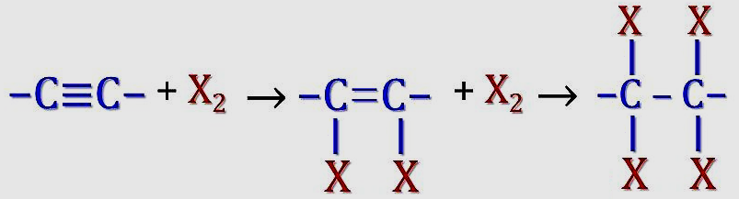
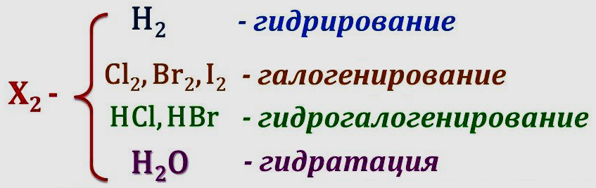
Химические свойства
Химическое поведение алкинов связано с наличием в их молекуле тройной связи и особенностями ее строения. Для алкинов характерны:
I Реакции присоединения, протекающие ступенчато сначала с образованием алкенов (или их производных), затем алканов:

Slide 30

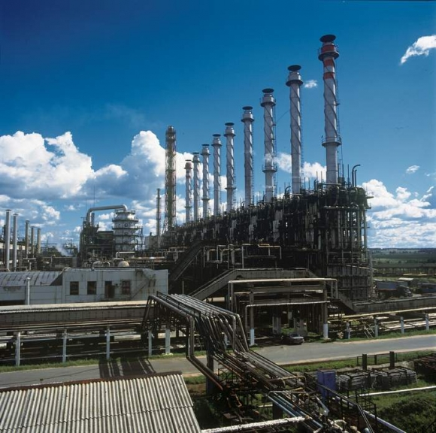
1) Гидрирование. Водород в присутствии катализаторов (платины, палладия, никеля) восстанавливает алкины в алканы. На первом этапе образуется алкен, который затем восстанавливается в алкан:
этин этен этан
Установка ЭП-300 в г. Кстово («Сибур-Нефтехим», Нижегородская обл.) для селективного гидрирования при получении этилена

Slide 31
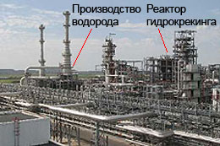
CH₄ + H₂O → CO + 3H₂
реакция парового риформинга
Риформинг – это промыш-ленный процесс переработки бензиновых и лигроиновых фракций нефти с целью получения высококачествен-ных бензинов.
Установка ЭП-300 в г. Кстово («Сибур-Нефтехим», Нижегородская обл.) для селективного гидрирования при получении этилена

Slide 32
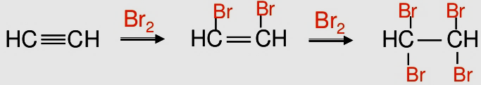
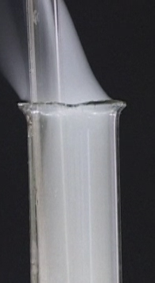
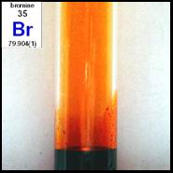
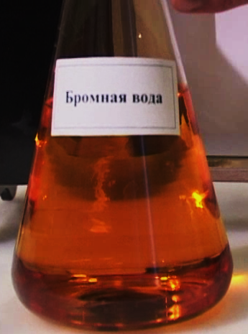
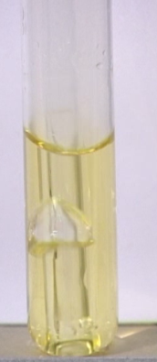
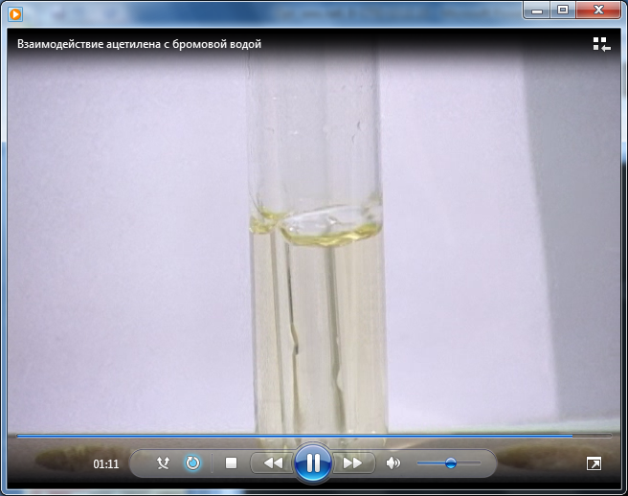
2) Галогенирование. Присоединение галогенов к тройной связи происходит с меньшей скоростью, чем присоединение к алкенам. На промежуточном этапе образуются транс-изомеры.
бромная вода
бромная вода
этин (ацетилен) 1,2-дибромэтен 1,1,2,2,-тетра-
бромэтан
Это качественная реакция на непредельные углеводороды
тетрабромэтан

Slide 33
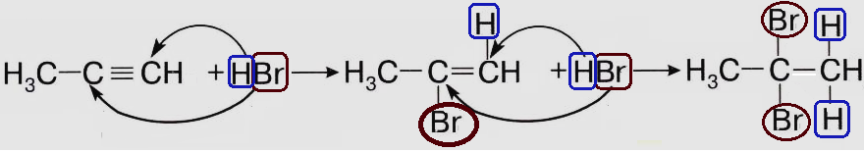
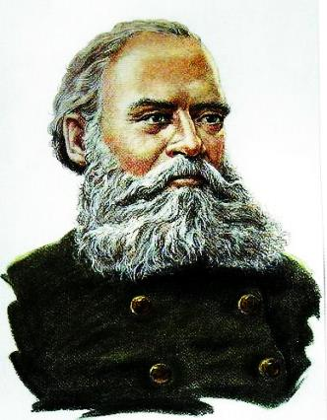
3) Гидрогалогенирование. Присоедине-ние галогеноводородов к алкинам происходит по правилу Марковникова, но менее активно, чем к алкенам. Реакция протекает в две стадии.
Правило Марковникова: водород предпочти-тельнее присоединяется к наиболее гидрогенизированному из ненасыщенных атомов углерода, галоген – к другому ненасыщенному углеродному атому.
пропин 2-бромпропен 2,2-дибромпропан
Марковников Владимир Васильевич (1837 – 1904 г. г.)

Slide 34


4) Гидратация (присоединение воды). В присутствии серной кислоты и сульфата двухвалентной ртути этин легко присоединяет воду с образованием уксусного альдегида:
этин (ацетилен) этенол этаналь
уксусный альдегид
Присоединение воды к гомологам ацетилена происходит в соответствии с правилом Марковникова:
пропин пропенол-2 пропанон
диметилкетон

Slide 35
II. Кислотные свойства алкинов и реакции замещения.
1) Образование алкинидов. Алкины с концевой тройной связью являются С–H кислотами (сильнее чем аммиак и алкены, но слабее, чем спирты) которые с очень сильными основаниями могут образовывать соли – алкиниды:
HC≡CH + 2K →KC≡CK + H₂

Slide 36
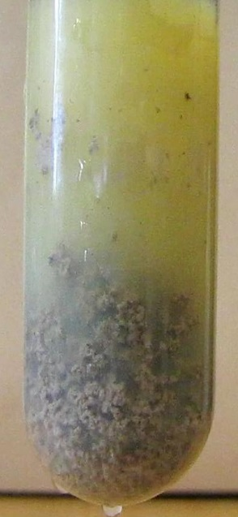

Реакция алкинов с аммиакатами серебра или одновалентной меди является качественной на наличие концевой тройной связи.
При взаимодействии ацетилена с аммиачным раствором оксида серебра выпадает осадок серого цвета – ацетиленид серебра:
НС≡СН + 2[Ag(NH₃)₂]ОН→AgC≡CАg↓+ 4NH₃+2Н₂О
диацетиленид
серебра (I)
AgC≡CАg

Slide 37

Аналогично протекает реакция с аммиачным раствором хлорида меди (I):
НС≡СН + 2[Cu(NH₃)₂]ОН→ CuC≡CCu↓+ 4NH₃+2Н₂О
диацетиленид
меди (I)
СН₃–C≡CH+[Cu(NH₃)₂]ОН→СН₃–C≡CCu↓+2NH₃+Н₂О
метилацетиленид
(пропинид) меди
Пропинид серебра – осадок белого цвета, пропинид меди – осадок жёлтого цвета, диацетиленид меди – осадок красного цвета.
CuC≡CCu

Slide 38
2) Галогенирование. Действием галогена на монозамещенные ацетилены в щелочной среде можно получить галогеналкины:
СН₃–C≡CH + Br₂ + NaOH →СН₃–C≡C–Br +NaBr+Н₂О
пропин 1-бромпропин-1

Slide 39



III. Реакции циклообразования. Ацетилен под действием катализаторов – раскалённого активированного угля при 500 °С (реакция разработана Н. Д. Зелинским и Б. А. Казанцевым) или органоникелевого катализа-тора (например, тетракарбонила никеля) при 60 °С и повышенном давлении (реакция Реппе) – достаточно легко циклотримеризуется, образуя бензол, а в других условиях (катализатор – цианид никеля(II) в ТГФ) – циклооктатетраен:
ацетилен бензол

Slide 40
IV. Реакции окисления. Алкины окисляются более трудно чем алкены, однако при контролируемом окислении можно сохранить C–C связь и получить в качестве продуктов реакции карбонильные соединения:
RС≡СR + 2[O] → R–С(O)–C(O)–R
В качестве окислителя может выступать озон (с последующим восстановлением и гидролизом озонида), KMnO₄ в слабощелочной или нейтральной среде и некоторые другие вещества.

Slide 41





Ацетилен, в зависимости от окислителя может давать три продукта:
1) окисление разбавленной HNO₃ в присутствии PdCl₂ и NaNO₂
HС≡СH + 2[O] →
глиоксаль
NaNO₂
PdCl₂

Slide 42


2) окисление KClO₃ в субстрате вода + диэтиловый эфир
HС≡СH + 3[O] →
O
глиоксалевая кислота
3) окисление KMnO₄ в кислой среде или HNO₃ в присутствии PdCl₂
HС≡СH + 4[O] →
щавелевая (этандиовая)
кислота
Щавелевая
кислота

Slide 43




Горение ацетилена.
2СН≡СН + 5О₂ → 4CО₂ + 2Н₂O
этин
ацетилен
CaC₂ + Н₂О →
→ СН≡СН + Са(ОН)₂

Slide 44

V. Реакции полимеризации. Впервые полимеризацию ацетилена осуществил Дж. Натта в 1957 году, пропуская газ над раствором катализатора Al(C₂H₅)₃-Ti(OC₄H₉)₄:
nСН≡СН → [–СН=СН–]_{n}
этин полиацетилен
В ходе реакции был получен полукристал-лический полиацетилен.
Полиацетилен интересен тем, что введением в него определенных добавок (допирование) можно получить электропроводящий полимер с металлическими свойствами.
полиацетилен

Slide 45


Реакция для ацетилена может идти c образованием полиинов:
nСН≡СН → Н–[–С≡С–]_{n}–Н
этин карбин
Эта реакция легла в основу синтеза линейного углерода (карбина), имеющего две формы:
–С≡С–С≡С–С≡С–С≡С–С≡С–
полииновая (α-карбин)
=С=С=С=С=С=С=С=С=С=С=
поликумуленовая (β-карбин)
карбин

Slide 46

Карбин представляет собой мелкокристал-лический порошок чёрного цвета, обладающий полупроводниковыми свойствами, причём под воздействием света его проводимость сильно увеличивается. На этом свойстве основано первое практическое применение – в фотоэлементах. Получен в искусственных условиях из длинных цепочек атомов углерода, уложенных параллельно друг другу. Карбин – линейный полимер углерода. Это вещество впервые получено советскими химиками В. В. Коршаком, А. М. Сладковым, В. И. Касаточкиным и Ю. П. Кудрявцевым в начале 60-х гг. в Институте элементоорганических соединений Академии наук СССР.
карбин
А. М. Сладков

Slide 47
Запомните:
Реакция полимеризации – это химический процесс соединения множества исходных молекул низкомолекулярного вещества (мономера) в крупные молекулы (макромо-лекулы) полимера. В реакцию полимери-зации могут вступать соединения, содержащие кратные связи, то есть непредельные соединения.
Реакция поликонденсации – это химический процесс соединения исходных молекул мономера в макромолекулы полимера, идущий с образованием побочного низко-молекулярного продукта (чаще всего воды). В реакции поликонденсации вступают молекулы мономеров с функциональными группами.

Slide 48
Из выше сказанного следует что, для алкинов характерны реакции:
присоединения,
окисления
полимеризации.

Slide 49

Применение этина (ацетилена)

Slide 50

Применение этина (ацетилена)

Slide 51
Проверим, как Вы поняли и запомнили пройденный материал
1) C₇H₁₂ называется …
а) гептин б) гексин в) пентин г) пропин
2) C₅H₈ называется …
а) гептин б) гексин в) пентин г) пропин
3) C₆H₁₀ называется …
а) гептин б) гексин в) пентин г) пропин
4) C₃H₄ называется
а) гептин б) гексин в) пентин г) пропин
5) Общая формула алкинов …
а) C_{n}H_{2n–2}
б) C_{n}H_{2n}
в) C_{n}H_{2n+2}
г) C_{n}H_{2n+4}

Slide 52
6) Карбидный способ получения ацетилена …
а) карбид кальция взаимодействует с водой
б) карбид магния взаимодействует с водой
в) карбид кальция взаимодействует с кислотой
г) карбид кальция взаимодействует с щелочью
7) Дегидрированием называется
а) присоединение водорода
б) отщепление водорода
а) присоединение воды
б) отщепление воды
8) Для алкинов характерны реакции
а) присоединения
б) замещения
в) полимеризации

Slide 53
Проверьте свои ответы
1) C₇H₁₂ называется …
а) гептин б) гексин в) пентин г) пропин
2) C₅H₈ называется …
а) гептин б) гексин в) пентин г) пропин
3) C₆H₁₀ называется …
а) гептин б) гексин в) пентин г) пропин
4) C₃H₄ называется
а) гептин б) гексин в) пентин г) пропин
5) Общая формула алкинов …
а) C_{n}H_{2n–2}
б) C_{n}H_{2n}
в) C_{n}H_{2n+2}
г) C_{n}H_{2n+4}

Slide 54
6) Карбидный способ получения ацетилена …
а) карбид кальция взаимодействует с водой
б) карбид магния взаимодействует с водой
в) карбид кальция взаимодействует с кислотой
г) карбид кальция взаимодействует с щелочью
7) Дегидрированием называется
а) присоединение водорода
б) отщепление водорода
в) присоединение воды
г) отщепление воды
8) Для алкинов характерны реакции
а) присоединения
б) замещения
в) полимеризации

Slide 55

Использованные источники
Ерохин Ю. М., Ковалева И. Б. Химия для профессий и специальностей технического и естественно-научного профилей: учебник для студ. учреждений сред. проф. образования. – М.: Издательский центр «Академия», 2015. – 448 с.
Габриелян О. С., Остроумов И. Г. Химия для профессий и специальностей технического профиля: учебник для студ. учреждений сред. проф. образования. – М., 2017.
Габриелян О.С., Остроумов И. Г., Остроумова Е. Е. и др. Химия для профессий и специальностей естественно-научного профиля: учебник для студ. учреждений сред. проф. образования. – М., 2017.
Габриелян О. С., Остроумов И. Г. Химия для профессий и специальностей социально-экономического и гуманитарного профилей: учебник для студ. учреждений сред. проф. образования. – М., 2016.

Slide 56
Использованные источники
Новошннский И. И., Новошинская Н. С. Органическая химия: учебник для 11 класса общеобразовательных учреждений/И. И. Новошинский, Н. С. Новошинская. – М.: ООО «Русское слово – учебник», 2014. – 176 с.: ил. – (ФГОС. Инновационная школа). ISBN 978-5-91218-907-4.
Новошннский И. И., Новошинская Н. С. Органическая химия: учебник для 11 класса углубленный уровень/И. И. Новошинский, Н. С. Новошинская. – М.: ООО «Русское слово – учебник», 2014. – 368 с.: ил. – (ФГОС. Инновационная школа). ISBN 978-5-91218-804-6.
http://www.naglyadnye-posobiya.ru/shop/old-chem/item2035.php?sphrase_id=1146

Slide 57
Использованные источники
http://умник-разумник.рф/%D0%BE%D1%80%D0%B3%D0%B0%D0%BD%D0%B8%D1%87%D0%B5%D1%81%D0%BA%D0%B0%D1%8F-%D1%85%D0%B8%D0%BC%D0%B8%D1%8F.-%D0%BA%D0%BE%D0%BC%D0%BF%D0%BB%D0%B5%D0%BA%D1%82-%D1%82%D0%B0%D0%B1%D0%BB%D0%B8%D1%86/
himiknoginsk.ucoz.ru
http://yandex.ru/clck/jsredir?from=yandex.ru%3Bimages%2Fsearch%3Bimages%3B%3B&text=&etext=862.DY2-7nmqVj-XCwKVZIL3NwTF13XYMlhXgHHl-n3fImQr0uWzc9Vd98FNdYF_v62n.c329b19673e508cda7ab89d85b076ab2abce5871&uuid=&state=tid_Wvm4RM28ca_MiO4Ne9osTPtpHS9wicjEF5X7fRziVPIHCd9FyQ&data=UlNrNmk5WktYejR0eWJFYk1Ldmtxai1aMFF1T0FVWi1US2hHYTlqcTViVzhDbERkM05uQTBEazd6SmRmbC1JNDZkdFFVdVNvNzMydmk1cGpVQlFiNGVNRzlFb3gxcXJMQVRVRzZldmFUM2ZkTHVXbnNSVEhoaG9ZWUFPVzlxN3FrQzNveUJwcTRuUQ&b64e=2&sign=96fffcf048cf4bbb3f861ac22b84aab6&keyno=0&l10n=ru

Slide 58
Использованные источники
http://lemarllc.com/rus_chemical.html
https://ru.wikipedia.org/wiki/Алкины
https://www.google.ru/search?q=алкины
http://900igr.net/kartinki/khimija/Uglevodorody/009-Velikie-uchenye.html
http://how-make.ru/publ/poluchenie_acetilenida_medi_i/5-1-0-708
http://chemistry-chemists.com/Video4.html
http://chemistry-chemists.com/Video/Silver-acetylide.html
http://newsone.biz/blogs/blog-administratora/doping-dostoinyi-voshischenija.html
http://justbrain.ru/?tag=карбин
http://ru.science.wikia.com/wiki/Карбин
https://ru.wikipedia.org/wiki/Поликонденсация
http://edufuture.biz/index.php?title=Полимеры_(Химия_11_класс)

Slide 59
Использованные источники
http://dp-adilet.kz/alkany-ximicheskie-svojstva-reakcii-s-izmeneniem-uglerodnogo-skeleta/
http://e-cis.info/news.php?id=14625
http://forexaw.com/TERMs/Industry/Technology/l356_Крекинг_Cracking_это

Slide 60


